Slide 1

Chapter 09 TCP 프로토콜

Slide 2
전송 계층 프로토콜이 제공하는 기능을 이해한다.
전송 계층 프로토콜을 설계하는 과정에서 고려할 사항을 이해한다.
TCP 헤더에 정의된 필드의 역할을 이해한다.
TCP에서 사용하는 Well-known 포트를 알아본다.
TCP의 연결 설정, 데이터 전송, 연결 해제 과정을 이해한다.
TCP/IP의 혼잡 제어 기능을 알아본다.

Slide 3
01 전송 계층의 기능
02 TCP의 헤더 구조
03 TCP의 동작 원리

Slide 4
01 전송 계층의 기능

Slide 5
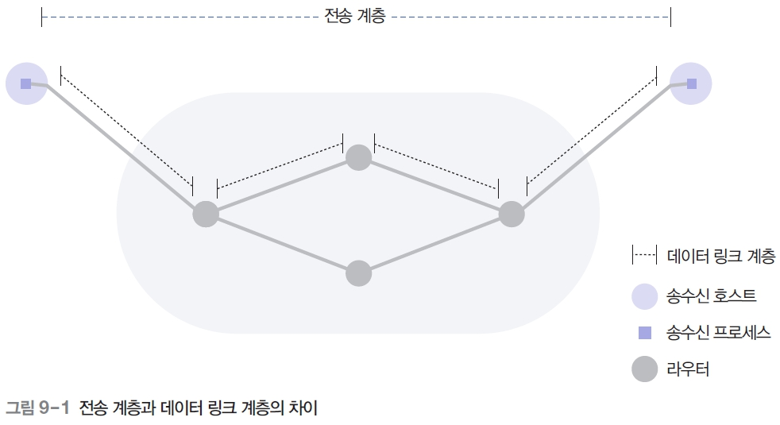
전송 계층
전송 계층 프로토콜은 오류 제어, 흐름 제어, 데이터 순서화 등의 기능 면에서 데이터 링크 계층과 특징이 유사
네트워크 끝단에 위치하는 통신 주체가 중간의 논리적인 선로(라우터로 연결된 컴퓨터 네트워크)를 통해 데이터를 주고받음
[그림 9-1]은 전송 계층과 데이터 링크 계층의 역할이 어떻게 다른지를 개괄적으로 설명

Slide 6
전송 계층의 주요 기능 (1)
흐름 제어
양 끝단의 송수신 호스트에서 실행되는 네트워크 프로세스가 데이터를 주고받는 과정에서 필요한 주요 기능
이론적으로 흐름 제어 기능은 수신 호스트가 슬라이딩 윈도우 프로토콜의 윈도우 하단 값을 조정해 수행
송신 프로세스가 보낼 수 있는 패킷의 한계를 지정하는 방법으로 문제를 해결
오류 제어
데이터를 전송하는 과정에서 발생할 수 있는 오류에는 데이터 변형과 데이터 분실이 있음
전송 오류가 발생하여 수신 데이터의 내용이 깨지거나 분실되면 데이터 재전송에 의한 오류 제어 기능에 의해 복구 절차가 진행
전송 계층에서 발생하는 오류는 논리적으로 구축된 각 계층의 소프트웨어가 동작하는 과정에서 데이터를 분실하는 경우가 대부분

Slide 7
전송 계층의 주요 기능 (2)
분할과 병합
상위 계층에서 전송을 요구한 데이터의 크기가 전송 계층에서 처리할 수 있는 데이터 크기보다 크면 데이터를 쪼개 전송해야 함
데이터를 전송하기 전에 적합한 크기로 나누는 과정(분할)
수신 프로세스가 수신한 데이터를 원래 크기로 다시 모으는 과정(병합)
수신 프로세스가 상위 계층에 데이터를 보낼 때는 반드시 데이터의 병합 과정을 거쳐야 계층 구조의 틀이 유지
서비스 프리미티브
전송 계층 사용자가 전송 계층 서비스를 사용하기 위한 인터페이스
비연결형 서비스, 신뢰성이 향상된 연결형 서비스도 제공

Slide 8
설계 시 고려 사항 (1)
주소 표현
네트워크에서 기본적으로 필요한 일반 사항은 호스트와 라우터, 네트워크 프로세스를 구분할 수 있는 주소임
예) 공중 전화망에서 사용하는 전화번호
TCP/IP 환경에서 사용하는 호스트의 IP 주소와 포트 번호의 조합은 네트워크 계층과 전송 계층에서 사용하는 주소 표현 방식의 하나
전송 계층의 주소를 보통 TSAP라고 함
주소는 구조적 또는 비구조적으로 표현

Slide 9
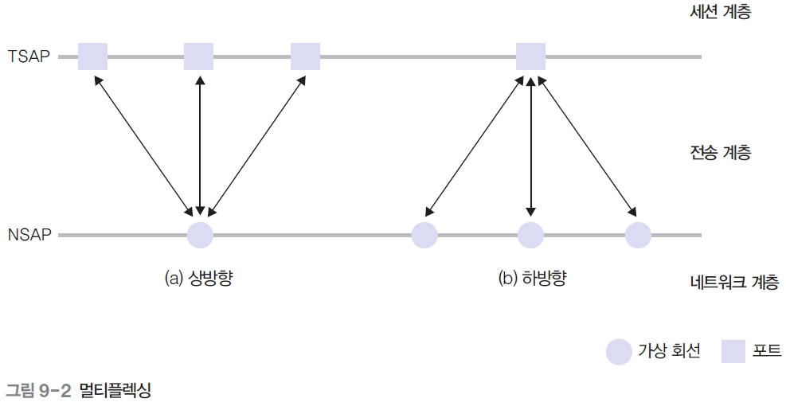
설계 시 고려 사항 (2)
멀티플렉싱
개별적으로 설정된 전송 계층 연결에서 전송 데이터의 단위인 TPDU의 목적지가 동일한 호스트이면 이들 데이터를 하나의 가상 회선에 실어 전송하는 것이 유리
멀티플렉싱의 종류

Slide 10
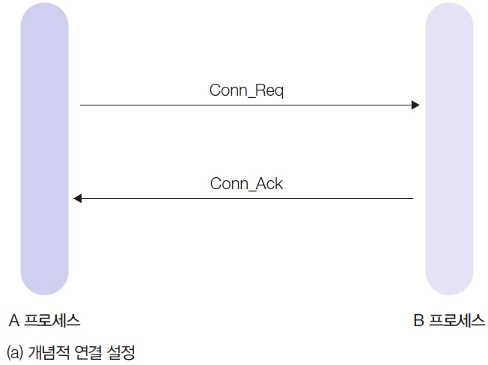
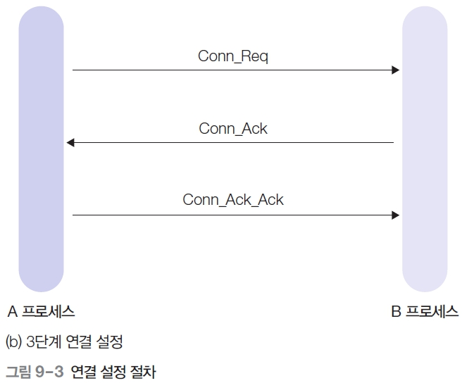
설계 시 고려 사항 (3)
전송 계층의 연결 설정은 [그림 9-3]처럼 연결을 요청하는 프로세스의 연결 설정 요구인 Conn_Req와 상대편 프로세스에서 연결 수락을 의미하는 Conn_Ack의 회신으로 진행
(A 프로세스와 B 프로세스는 [그림 9-1]에서 송수신 프로세스에 해당)

Slide 11
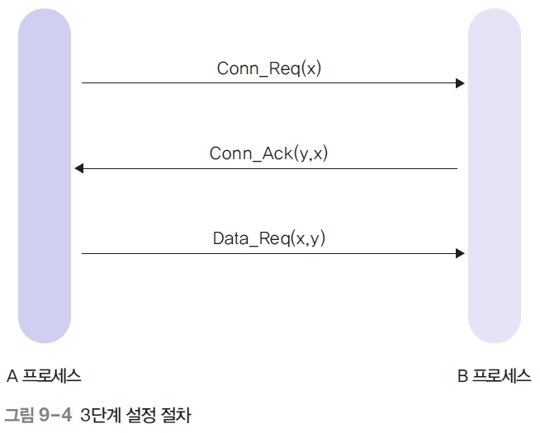
설계 시 고려 사항 (4)
[그림 9-3]의 (b)에서 A 프로세스에 전송할 데이터가 있으면 마지막의 Conn_Ack_Ack 대신 바로 데이터를 전송 가능([그림 9-4])

Slide 12
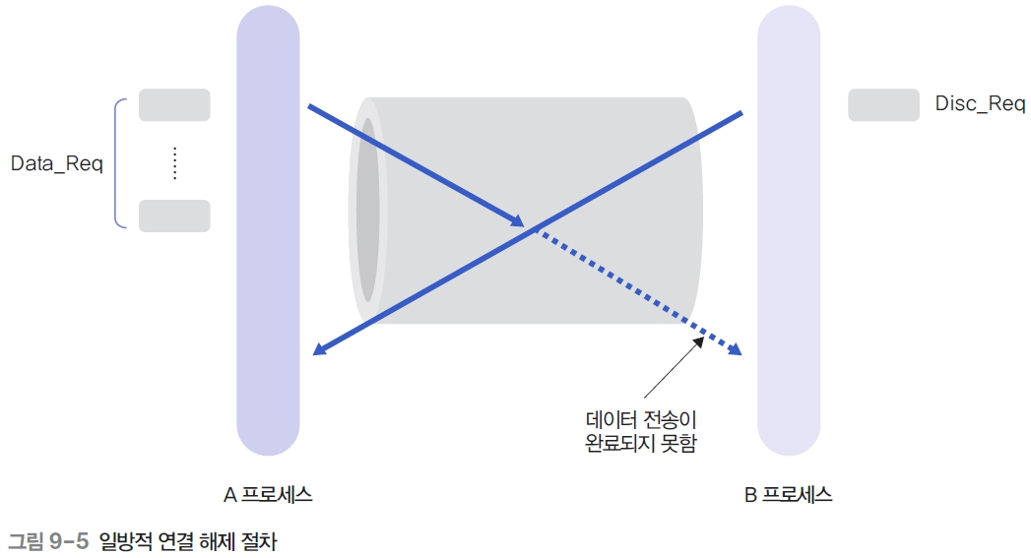
설계 시 고려 사항 (5)
연결 해제
연결 해제 과정은 설정 과정보다는 간단
① 일방적 연결 해제 절차 방식
통신하는 한쪽 프로세스가 일방적으로 연결 해제 요청인 Disc_Req를 전송해 연결 종료를 선언할 수 있음
Disc_Req에 대한 상대 프로세스의 동의가 없어도 연결이 끊김

Slide 13
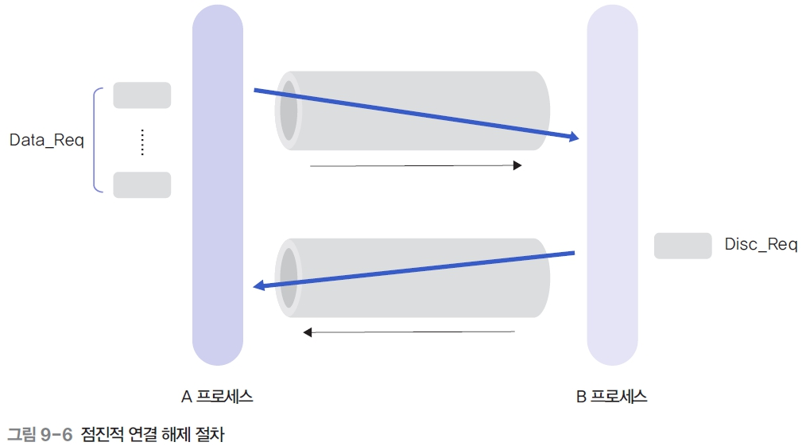
설계 시 고려 사항 (6)
② 점진적 연결 해제 절차 방식
하나의 연결에 2개의 단방향 연결을 지원하는 원통이 존재하는 것과 같음
A 프로세스의 데이터 전송 과정 중에 B 프로세스의 연결 해제 요구가 발생해도 아래쪽 원통 기능만 정지하고, 위쪽 원통은 여전히 정상 기능을 수행
두 프로세스 사이의 연결을 완전히 종료하려면 양쪽에서 자신에게 할당된 단방향의 원통 기능을 명시적으로 정지해야 됨

Slide 14
02 TCP의 헤더 구조

Slide 15
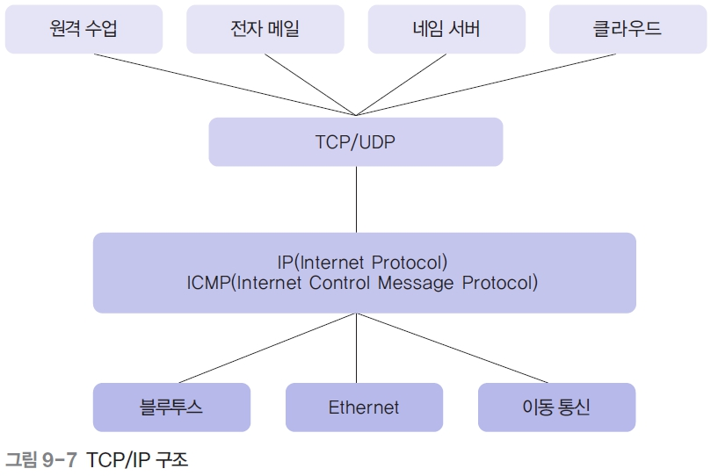
TCP 기능 및 구조
TCP는 IP 프로토콜 위에서 연결형 서비스를 지원하는 전송 계층 프로토콜
TCP에서 제공하는 주요 기능
연결형 서비스를 제공
전이중 x 방식의 양방향 가상 회선을 제공
신뢰성 있는 데이터 전송을 보장

Slide 16
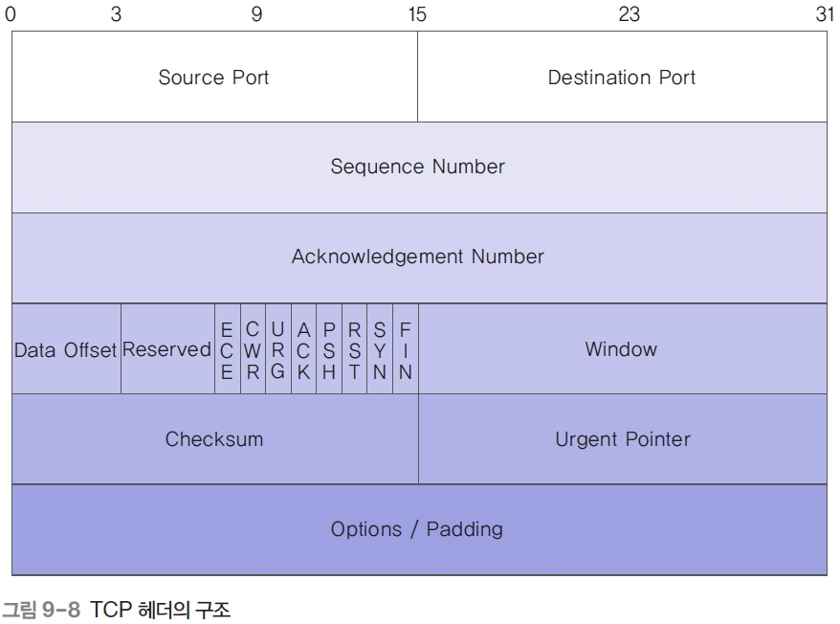
TCP 헤더 구조 (1)
TCP의 세그먼트는 [그림 9-8]과 같은 헤더 구조로 시작하고, 전송 데이터가 뒤따름
(상단의 숫자는 비트 수)

Slide 17
TCP 헤더 구조 (2)
TCP 헤더의 필드
Source Port/Destination Port(송신 포트/수신 포트)
Sequence Number(순서 번호)
Acknowledgement Number(응답 번호)
Data Offset(데이터 옵셋)
Reserved(예약)
Window(윈도우)
Checksum(체크섬)
Urgent Pointer(긴급 포인터)

Slide 18
TCP 헤더 구조 (3)
TCP 헤더의 플래그 비트
URG : Urgent Pointer 필드가 유효한지를 나타냄
ACK : Acknowledgment Number 필드가 유효한지를 나타냄
PSH : 현재 세그먼트에 포함된 데이터를 상위 계층에 즉시 전달하도록 지시할 때 사용
RST : 연결의 리셋이나 유효하지 않은 세그먼트에 대한 응답용으로 사용
SYN : 연결 설정 요구를 의미하는 플래그 비트이므로 가상 회선 연결을 설정하는 과정에서 사용
FIN : 한쪽 프로세스에서 더는 전송할 데이터가 없어 연결을 종료하고 싶다는 의사 표시를 상대방에게 알리려고 사용

Slide 19
TCP 헤더 구조 (4)
혼잡 제어
TCP 프로토콜에 추가된 ECN 기능은 라우터가 송신 프로세스에 명시적으로 혼잡 발생을 알려주어 송신 프로세스 스스로 트래픽을 완화하는 기술
TCP는 ECN 기능을 지원하기 위해 [그림 9-8]의 CWR 필드와 ECE 필드를 정의
CWR
ECE 비트를 수신한 송신 프로세스가 송신 윈도우 크기를 줄였음을 통지하는 것이 목적
더 이상의 ECE를 전송하지 말라는 의미
ECE
ECN-Echo로도 약칭되며, 네트워크 트래픽이 많아질 때 라우터가 송신 프로세스에 명시적으로 혼잡을 알리려고 사용

Slide 20
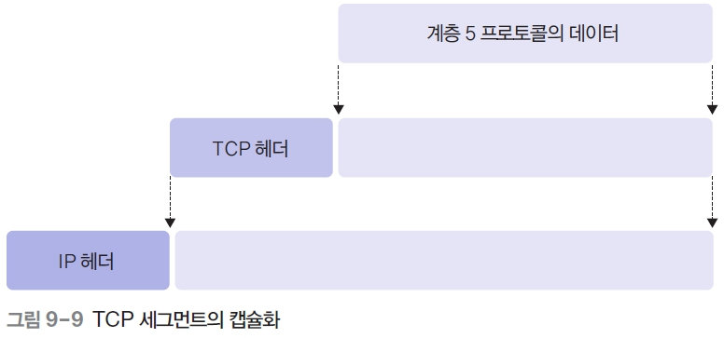
TCP 헤더 구조 (5)
캡슐화
[그림 9-9]는 TCP 세그먼트가 상하 계층의 데이터 단위와 어떤 관계에 있는지 설명

Slide 21
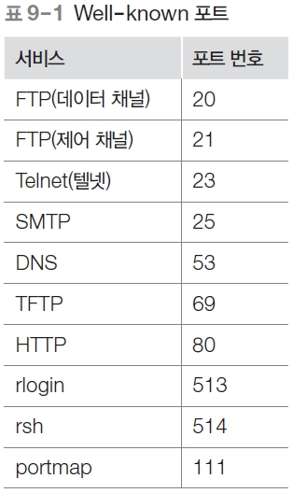
포트 번호 (1)
포트 번호는 TCP와 UDP가 상위 계층에 제공하는 주소 표현 방식
유닉스 환경에서는 소켓으로 포트를 구현하므로, TCP/UDP 프로토콜을 사용하려면 소켓 시스템 콜의 인터페이스를 알아야 함
소켓 시스템 콜을 이용해 TCP 연결 설정이 되면 통신 양단의 프로세스가 사용하는 고유 주소는 해당 호스트의 IP 주소와 호스트 내부의 포트 번호가 조합된 형태
Well-known 포트 : 인터넷 환경에서 많이 사용하는 네트워크 응용 서비스의 서버 프로세스에 할당된 포트 번호

Slide 22
03 TCP의 동작 원리

Slide 23
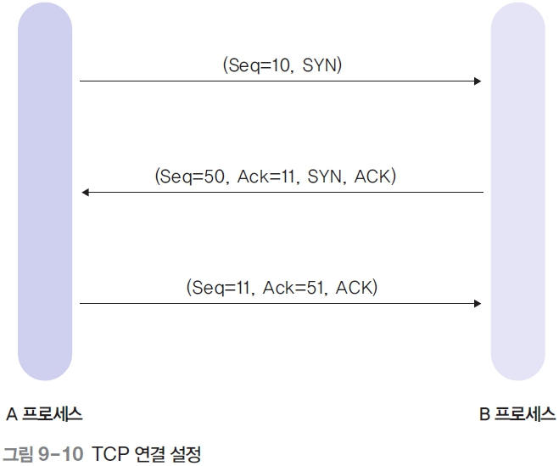
연결 설정
3단계 설정 방식
TCP를 사용하는 프로세스가 가장 먼저 실행하는 연결 설정
A 프로세스가 연결 설정을 요구하고, B 프로세스가 이를 수락하는 형식

Slide 24
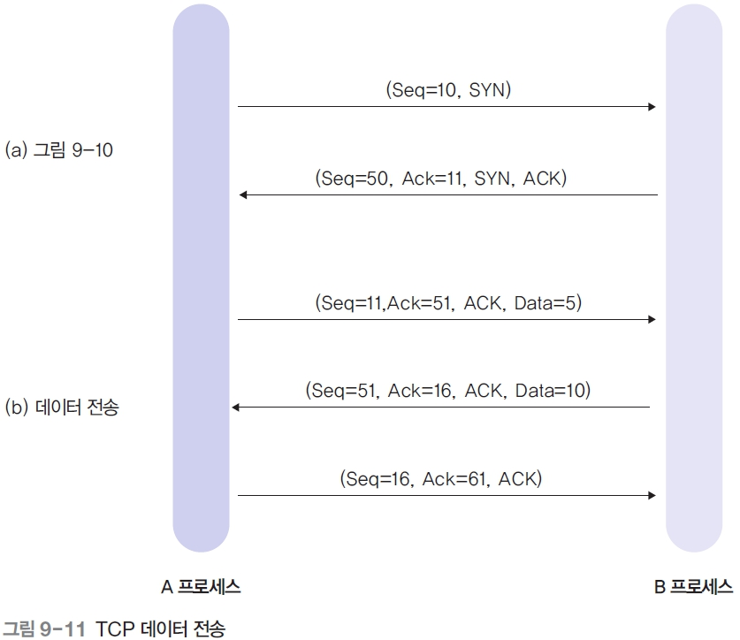
데이터 전송 (1)
정상적인 데이터 전송
TCP의 데이터 전송은 [그림 9-11]의 (b)처럼 양쪽 프로세스가 동시에 데이터를 전송할 수 있는 전이중 방식을 지원
(a)에서 개념적인 연결 설정의 2단계가 이루어지고, 이어서 (b)에서 A 프로세스가 바로 데이터 전송을 시작한다.

Slide 25
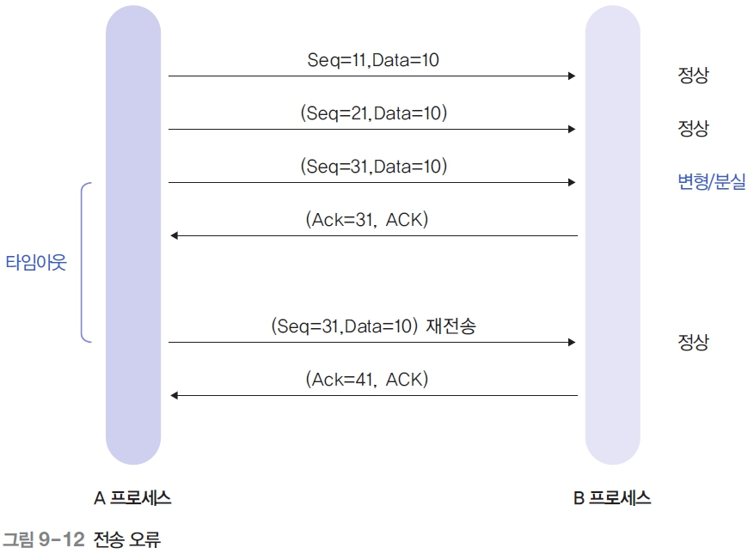
데이터 전송 (2)
데이터 전송 오류
A 프로세스가 TCP 세그먼트 3개를 연속으로 전송하고, 이 중 세 번째 세그먼트에 오류가 발생했다고 가정한 경우

Slide 26
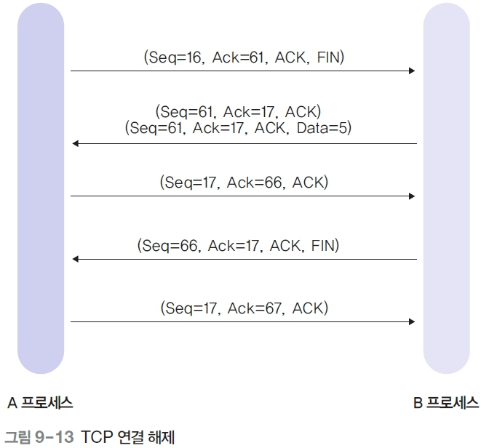
연결 해제
연결 해제 단계는 연결을 해제하고자 하는 쪽에서 FIN 플래그를 지정해 요구
연결 해제는 양쪽 프로세스의 동의하에 진행되기 때문에 연결 해제 세그먼트를 받은 프로세스가 FIN 플래그로 응답할 때까지 연결은 계속 유지

Slide 27
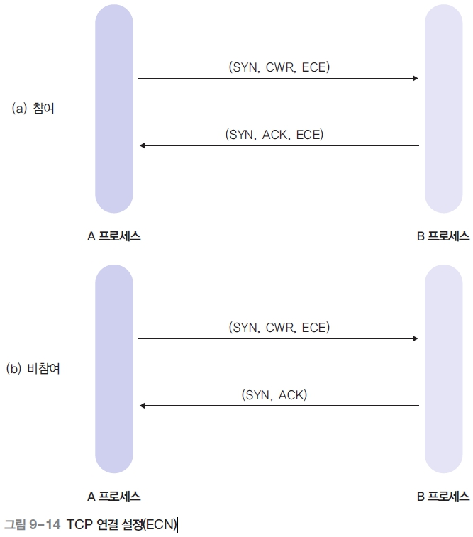
혼잡 제어 (1)
ECN 기능은 TCP의 혼잡 제어 기능을 지원
TCP 연결 설정 단계에서 ECN 사용에 대한 동의 절차

Slide 28
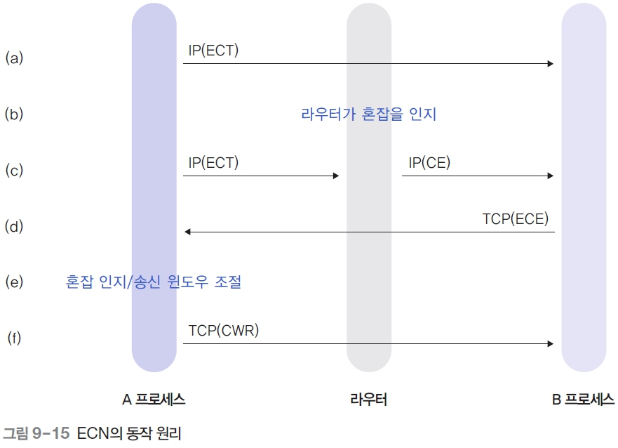
혼잡 제어 (2)
ECN 기능이 동작하는 TCP 연결을 사용하여 데이터를 전송하는 과정의 혼잡 제어 처리

